Slide 1
10703 : Free spots
★☆☆☆☆
題組：Problem Set Archive with Online Judge
題號：10703 : Free spots
解題者：李彥廷
解題日期：2018年3月22日
題意：給定一個board的寬(W)及高(H)，以及board上有N個大小不同的sub-board，求不在任何sub-board內部的座標數。

Slide 2
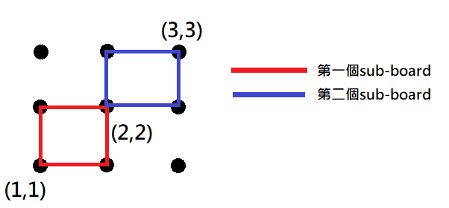
題意範例：
3 3 2
1 1 2 2
2 2 3 3 ➔ There is 2 empty spots.
第一行3 3 2代表有一個board寬=3及高=3，且有2個sub-board，而第一個sub-board的對角座標點為(1,1)、(2,2)，第二個sub-board的對角座標點為(2,2)、(3,3)，如圖所示：(左下角原點一律為(1,1))

Slide 3
解法：先算出board有多大(W*H)，再用for迴圈將board上的座標點-(X1,Y1)到(X2,Y2)的座標，最後印出剩餘的座標點。
解法範例：
ex:
3 3 2
1 1 2 2
2 2 3 3 ➔ There is 2 empty spots.
(1)先算出W*H=9
(2)設一個array大小等於9，確認沒個座標點是否有被算過，
初始值=0
(3)設for迴圈將9扣掉(1,1)到(2,2)，以及(2,2)到(3,3)的點，
每扣掉一個點，就將該點值設為1
(4)將剩餘點的數量印出來
討論：無

